Slide 1
Детство, опалённое войной

Slide 2
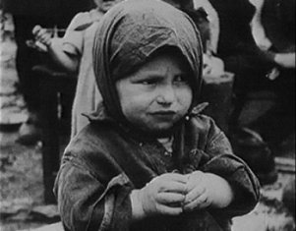
Война отучила этих детей плакать…
В дни войны
Глаза девчонки семилетней
Как два померкших огонька.
На детском личике заметней
Большая, тяжкая тоска.
Она молчит, о чем ни спросишь,
Пошутишь с ней, – молчит в ответ.
Как будто ей не семь, не восемь,
А много, много горьких лет.
(А. Барто)

Slide 3
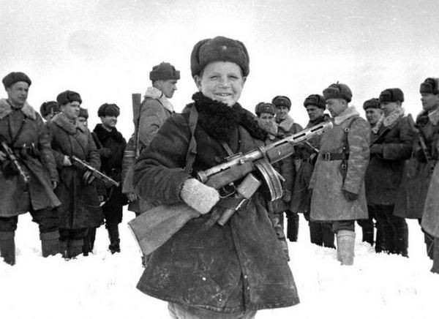
Мальчик из блокады
От голода не мог и плакать громко,
Ты этого не помнишь ничего,
Полуживым нашли тебя в обломках
Девчата из дружины ПВО.
И кто-то крикнул: «Девочки, возьмёмте!»
И кто-то поднял бережно с земли.
Вложили в руку хлеба чёрствый ломтик,
Закутали и в роту принесли.
Чуть поворчав на выдумку такую,
Их командир, хоть был он очень строг,
Тебя вписал солдатом в строевую,
Как говорят, на котловой паёк.
А девушки, придя со смены прямо,
Садились, окружив твою кровать,
И ты вновь обретённым словом «мама»
Ещё не знал, кого из них назвать.
(И. Ринк)

Slide 4
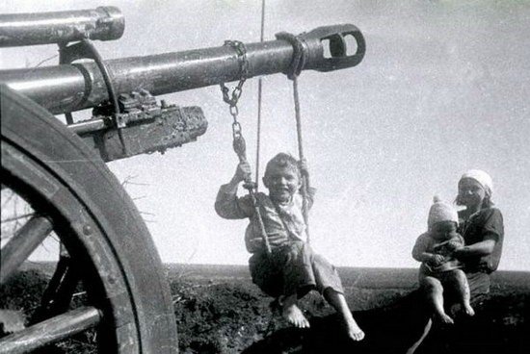

Slide 5
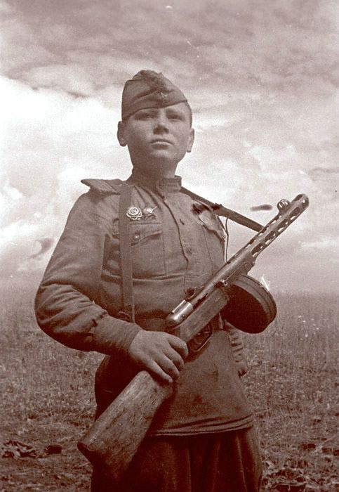
Мальчики
Уходили мальчики – на плечах шинели,
Уходили мальчики – храбро песни пели,
Отступали мальчики пыльными степями,
Умирали мальчики, где – не знали сами...
Попадали мальчики в страшные бараки,
Догоняли мальчиков лютые собаки.
Убивали мальчиков за побег на месте,
Не продали мальчики совести и чести...
Не хотели мальчики поддаваться страху,
Поднимались мальчики по свистку в атаку.
В черный дым сражений, на броне покатой
Уезжали мальчики – стиснув автоматы.
Повидали мальчики – храбрые солдаты –
Волгу – в сорок первом,
Шпрее – в сорок пятом,
Показали мальчики за четыре года,
Кто такие мальчики нашего народа.
(И. Карпов)

Slide 6
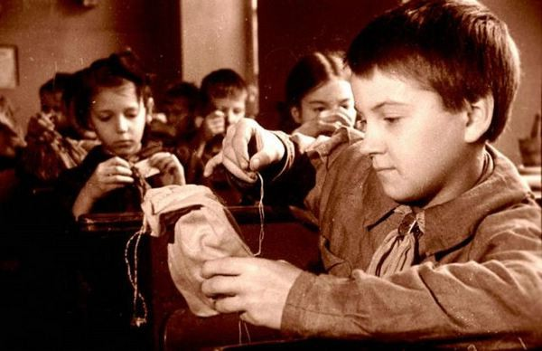
Именно эти дети во время войны восстанавливали разрушенное хозяйство, в 12 лет становясь у станков на заводах и фабриках, работая на стройках.

Slide 7
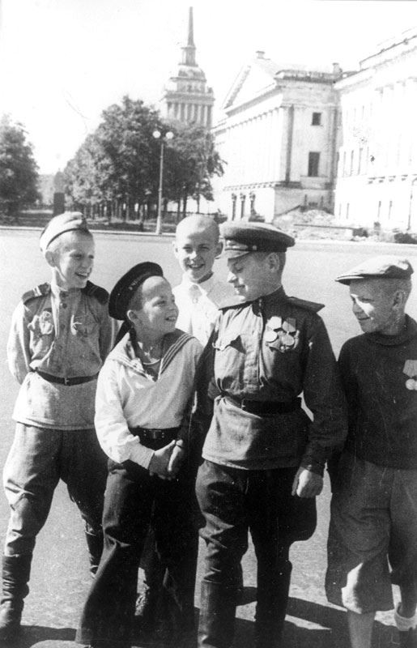

Slide 8
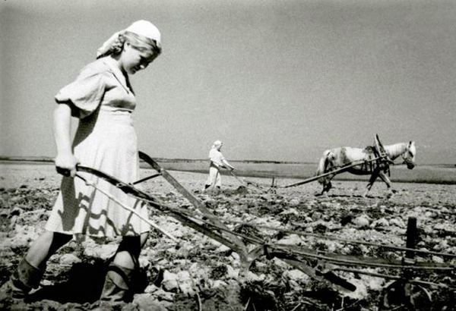

Slide 9
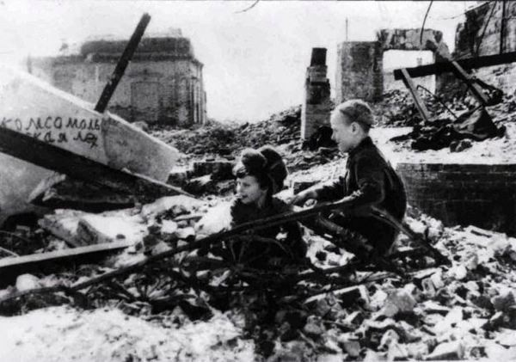
Дети теряли родителей, братьев, сестер…

Slide 10
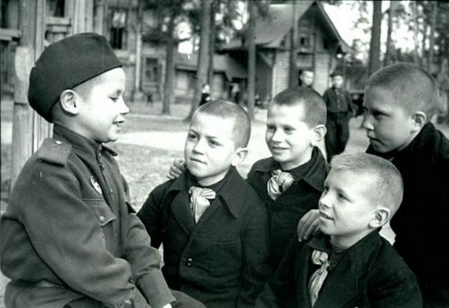

Slide 11
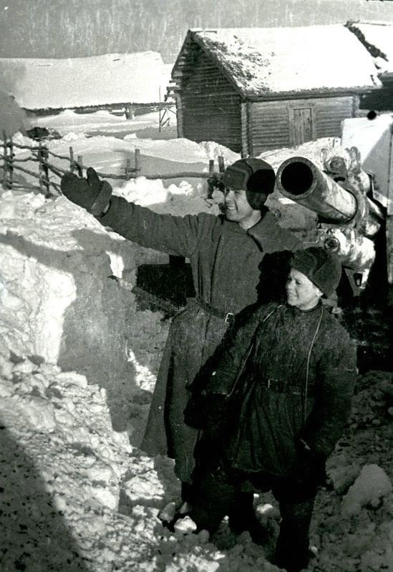
Десятилетний человек
Крест-накрест синие полоски
На окнах съежившихся хат.
Родные тонкие березки
Тревожно смотрят на закат.
И пес на теплом пепелище,
До глаз испачканный в золе,
Он целый день кого-то ищет
И не находит на селе...
Накинув старый зипунишко,
По огородам, без дорог,
Спешит, торопится парнишка
По солнцу – прямо на восток.
Никто в далекую дорогу
Его теплее не одел,
Никто не обнял у порога
И вслед ему не поглядел.
В нетопленной, разбитой бане
Ночь скоротавши, как зверек,
Как долго он своим дыханьем
Озябших рук согреть не мог!
Но по щеке его ни разу
Не проложила путь слеза.
Должно быть, слишком много сразу
Увидели его глаза.
Все видевший, на все готовый,
По грудь проваливаясь в снег,
Бежал к своим русоголовый
Десятилетний человек.
Он знал, что где-то недалече,
Выть может, вон за той горой,
Его, как друга, в темный вечер
Окликнет русский часовой.
И он, прижавшийся к шинели,
Родные слыша голоса,
Расскажет все, на что глядели
Его недетские глаза.
(С. Михалков)

Slide 12
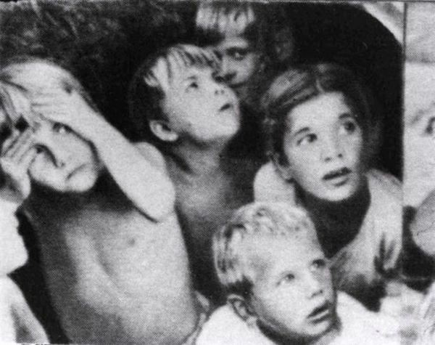
Страшная сказка
Все переменится вокруг.
Отстроится столица.
Детей разбуженных испуг
Вовеки не простится.
Не сможет позабыться страх,
Изборождавший лица.
Сторицей должен будет враг
За это поплатиться.
Запомнится его обстрел.
Сполна зачтется время,
Когда он делал, что хотел,
Как Ирод в Вифлееме.
Настанет новый, лучший век.
Исчезнут очевидцы.
Мученья маленьких калек
Не смогут позабыться.
(Б. Пастернак, 1941 г.)

Slide 13
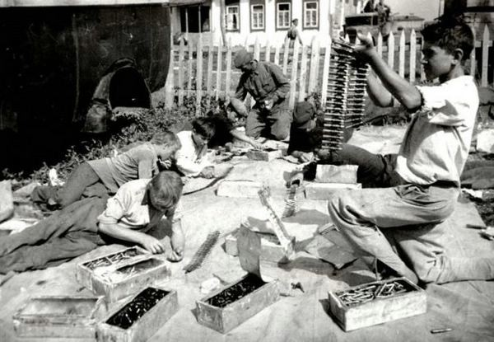
Детство поглотила война, юность – послевоенная разруха и голод.

Slide 14
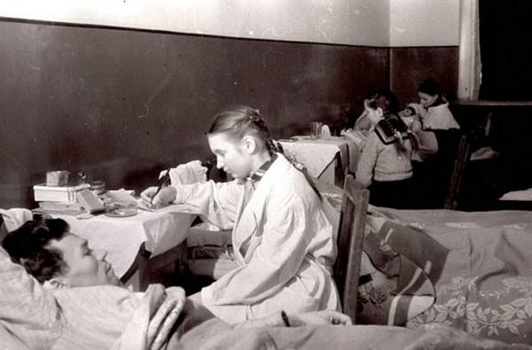

Slide 15
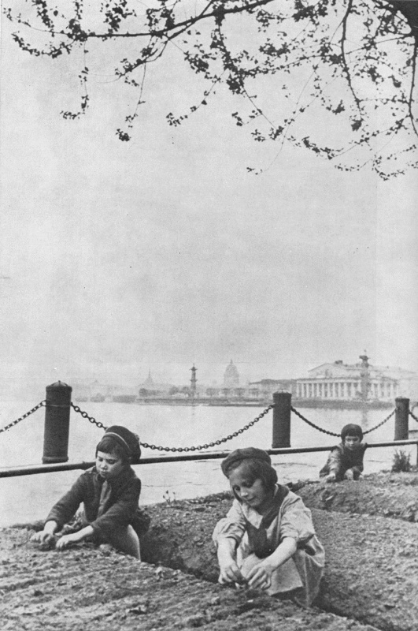

Slide 16
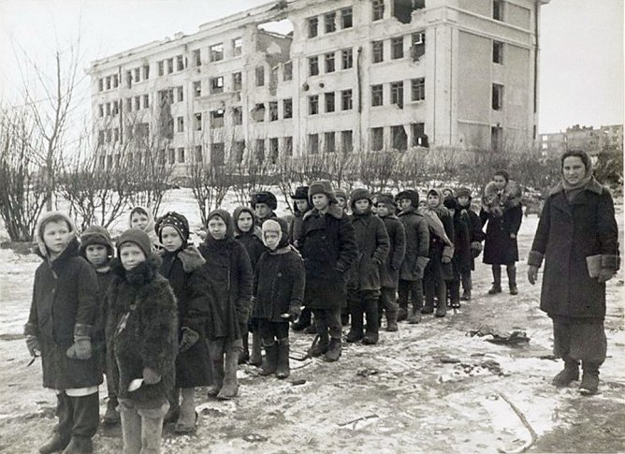

Slide 17
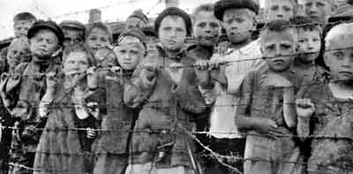
Детский ботинок
Занесенный в графу
С аккуратностью чисто немецкой,
Он на складе лежал
Среди обуви взрослой и детской.
Его номер по книге:
"Три тысячи двести девятый".
"Обувь детская. Ношена.
Правый ботинок. С заплатой..."
Кто чинил его? Где?
В Мелитополе? В Кракове? В Вене?
Кто носил его? Владек?
Или русская девочка Женя?..
Как попал он сюда, в этот склад,
В этот список проклятый,
Под порядковый номер
"Три тысячи двести девятый"?
Неужели другой не нашлось
В целом мире дороги,
Кроме той, по которой
Пришли эти детские ноги
В это страшное место,
Где вешали, жгли и пытали,
А потом хладнокровно
Одежду убитых считали?
Здесь на всех языках
О спасенье пытались молиться:
Чехи, греки, евреи,
Французы, австрийцы, бельгийцы.
Здесь впитала земля
Запах тлена и пролитой крови
Сотен тысяч людей
Разных наций и разных сословий...
Час расплаты пришел!
Палачей и убийц – на колени!
Суд народов идет
По кровавым следам преступлений.
Среди сотен улик –
Этот детский ботинок с заплатой.
Снятый Гитлером с жертвы
Три тысячи двести девятой.
(С. Михалков)

Slide 18
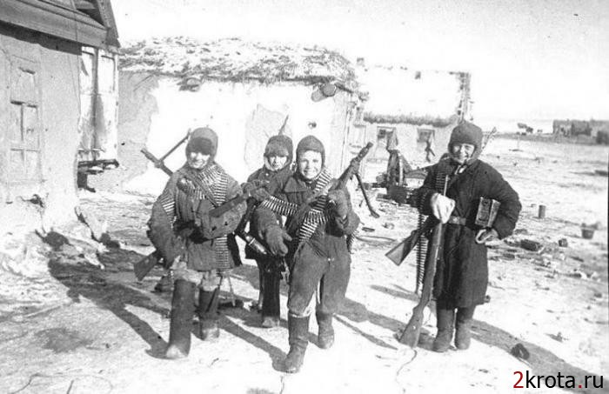

Slide 19
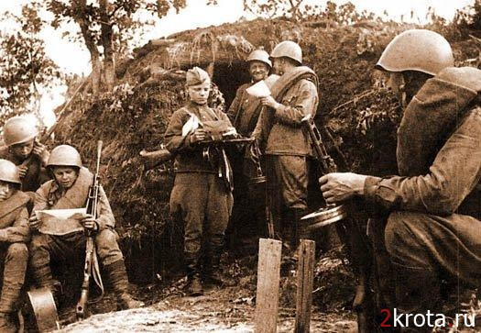

Slide 20
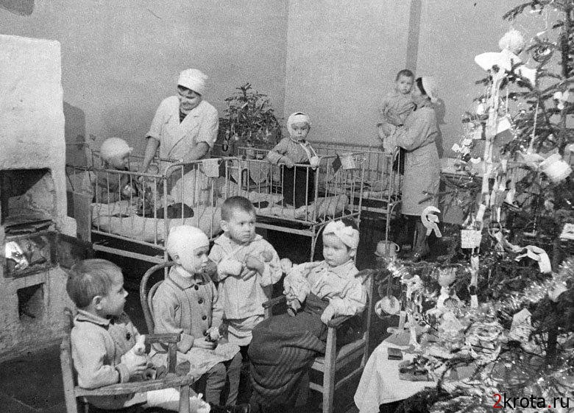
Мальчик из села Поповки
Среди сугробов и воронок
В селе, разрушенном дотла,
Стоит, зажмурившись ребёнок –
Последний гражданин села.
Испуганный котёнок белый,
Обломок печки и трубы –
И это всё, что уцелело
От прежней жизни и избы.
Стоит белоголовый Петя
И плачет, как старик без слёз,
Три года прожил он на свете,
А что узнал и перенёс.
При нём избу его спалили,
Угнали маму со двора,
И в наспех вырытой могиле
Лежит убитая сестра.
Не выпускай, боец, винтовки,
Пока не отомстишь врагу
За кровь, пролитую в Поповке,
И за ребёнка на снегу.
(С. Маршак)

Slide 21
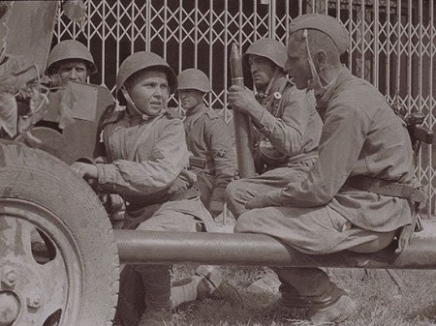

Slide 22
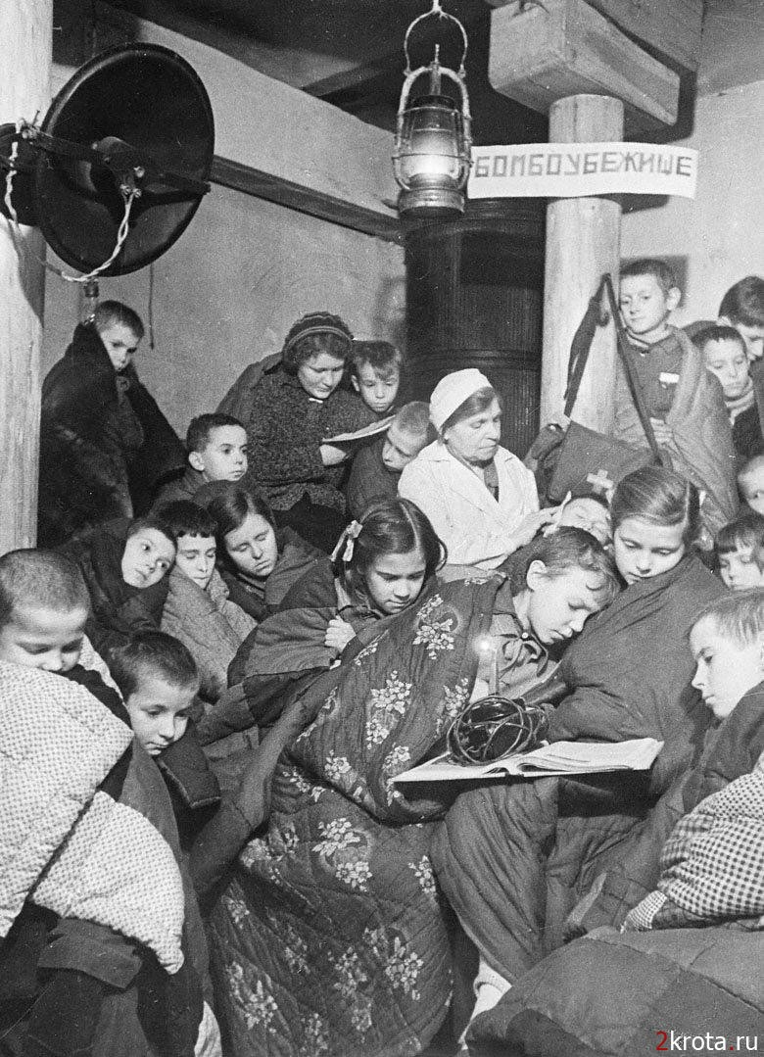

Slide 24
Спасибо за внимание!

